Slide 1
Tarik Mang
Muhammad Dzaki Adani 4210161016
Candra Wira Mahendra 4210171012

Slide 2
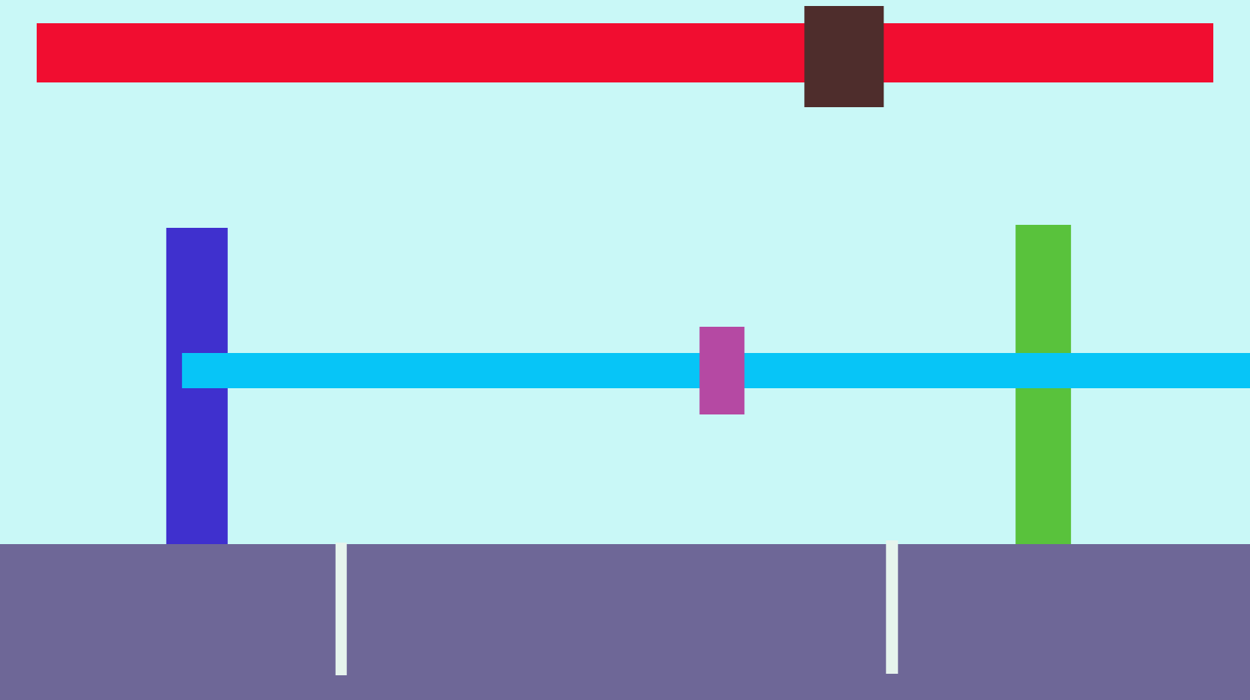
Konsep
Progres Bar
Player 1
Player 2
Tali
Multiplayer online (realtime) yang dimainkan oleh 2 orang untuk saling tarik menarik tali tambang dengan cara menekan tap sebanyak-banyaknya hingga tali mencapai di titik yang di tentukan untuk pemain dapat memenangkan pertandingan tersebut.

Slide 3
Game Loop
Menu
Player joins or creates a game
Lobby
Players go back to the menu
Host Starts the game
Players win the game
Players pull the rope for the winning progression
Playing the game

